Slide 1


FACULTAD CIENCIAS E INGENIERÍA
SEMILLERO: Ciencia de los Datos
TEMA: AI
UNIVERSIDAD DE MANIZALES

Slide 2
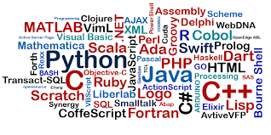

Definición de procesamiento de lenguaje natural
[1]
[4]

Slide 3

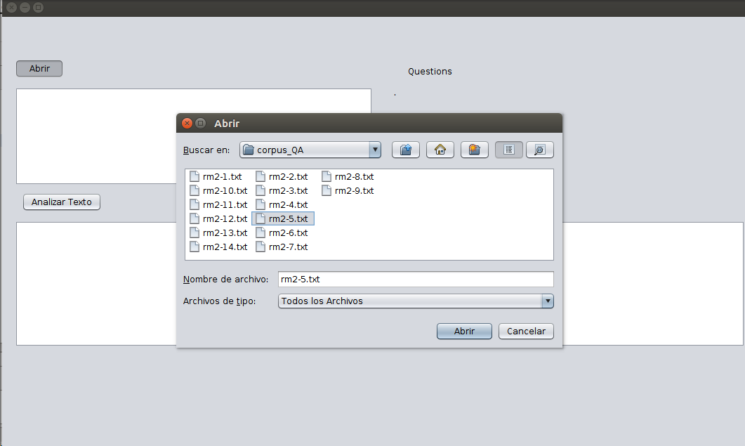

Aplicaciones en las industrias
Categorización de documentos en la universidad de sonora
[2]

Slide 4
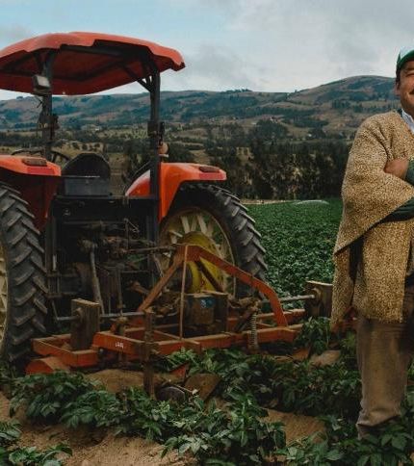

UN VOICEBOT SOBRE EL CULTIVO DE MAÍZ
[5]

Slide 5


Asistente virtual académico
Twyla
Aivo
[3]

Slide 6
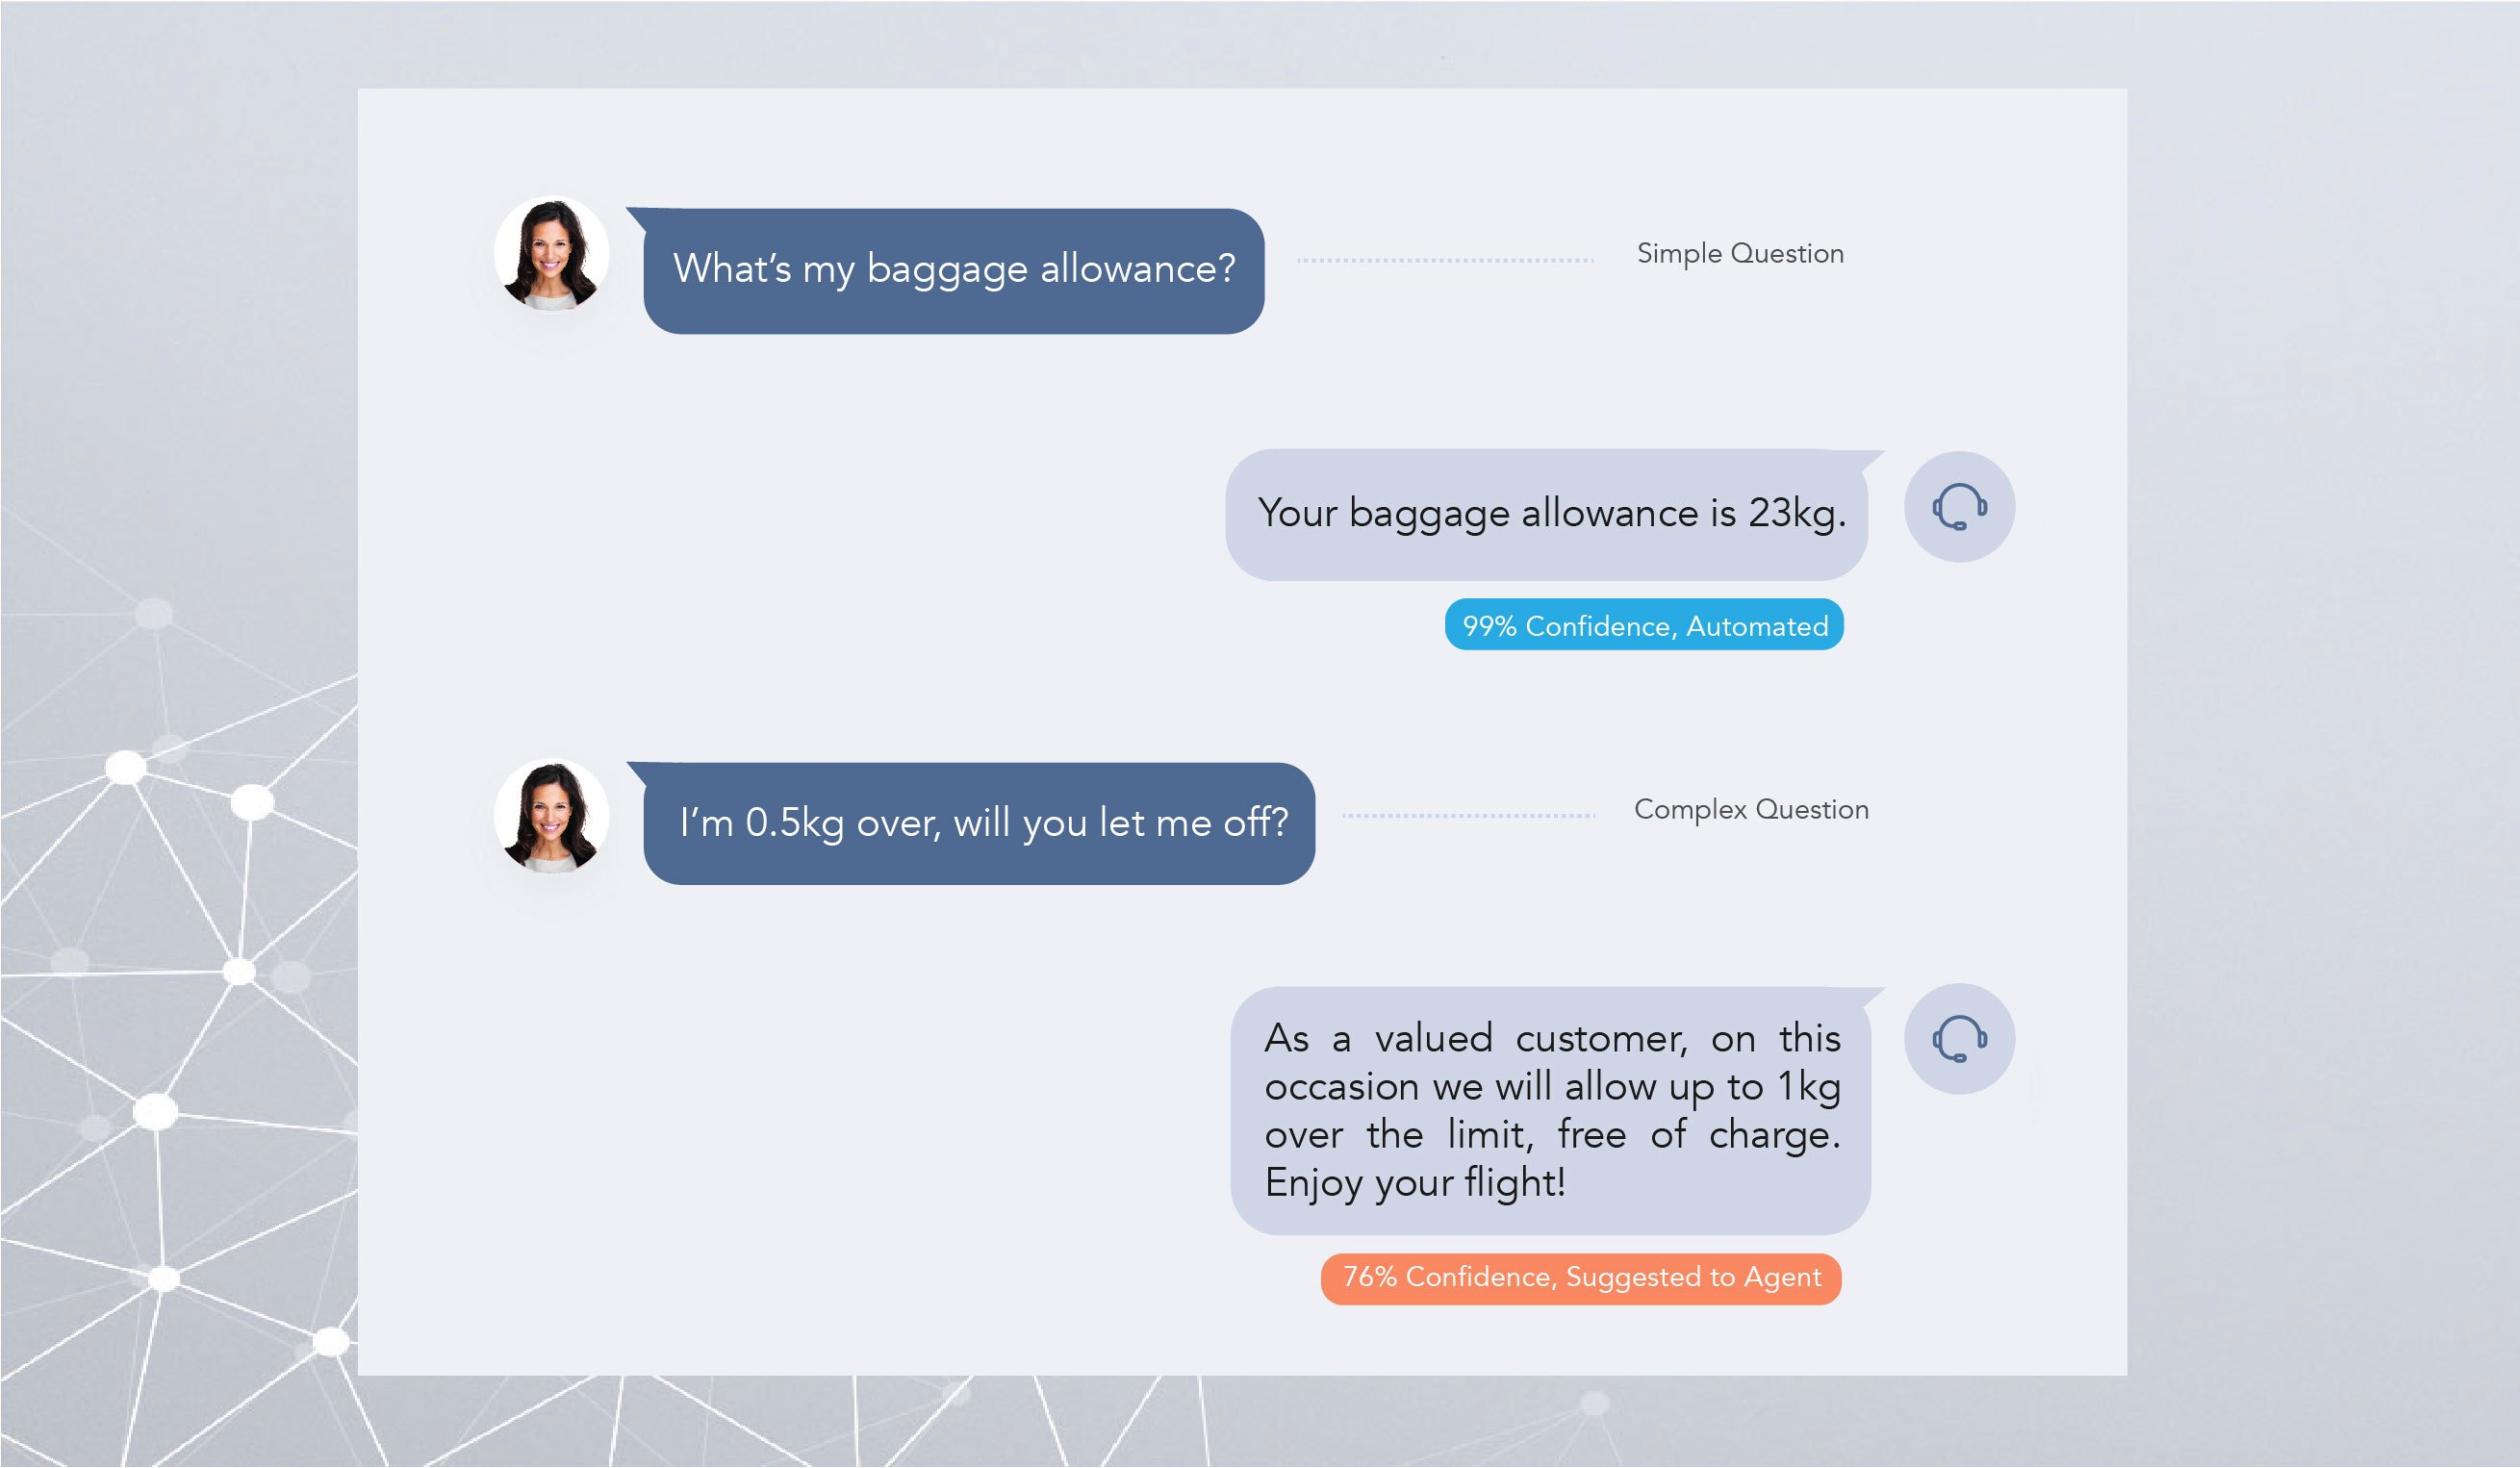

Live Agent
digitalgenius
[3]

Slide 7

Herramienta de Google chatbot
[3]

Slide 8
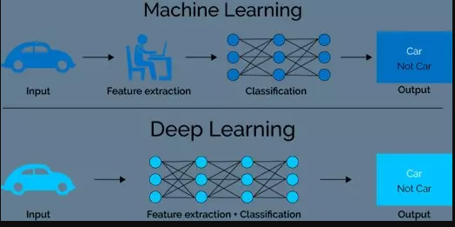
Deep learning
[5]

Slide 9
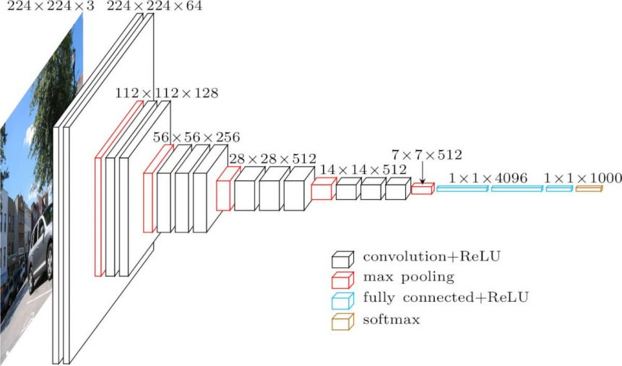
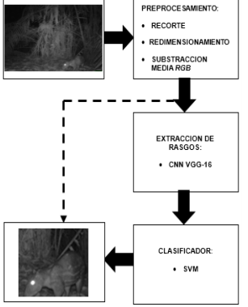
Aplicaciones en las industrias
Identificador de roedores
CNN VGG16
[6]

Slide 10
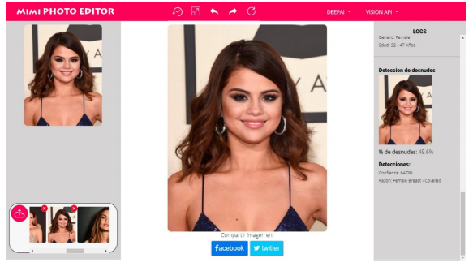
MINIPHONO
[7]

Slide 11
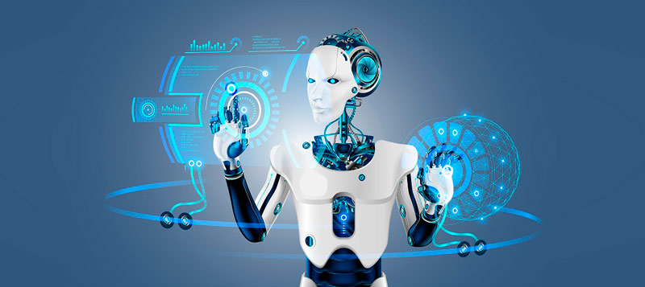
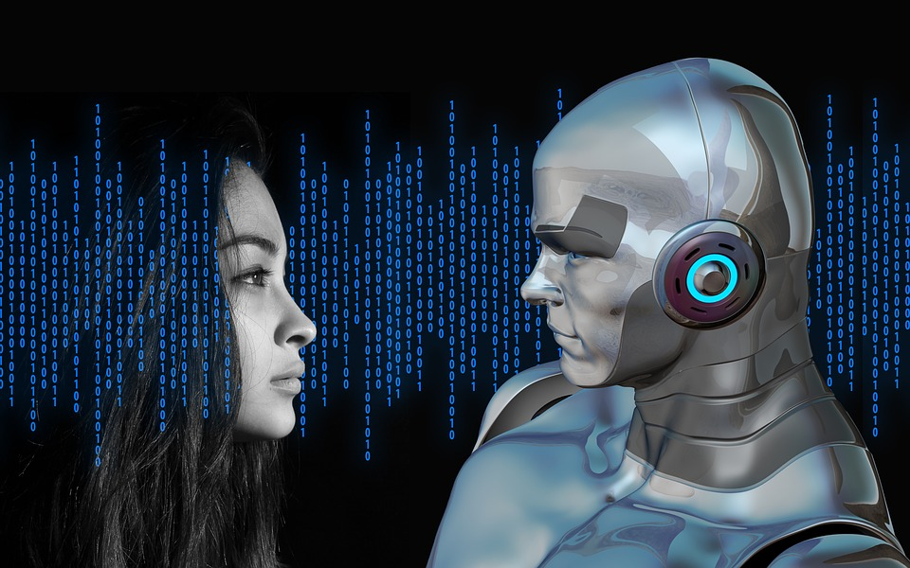
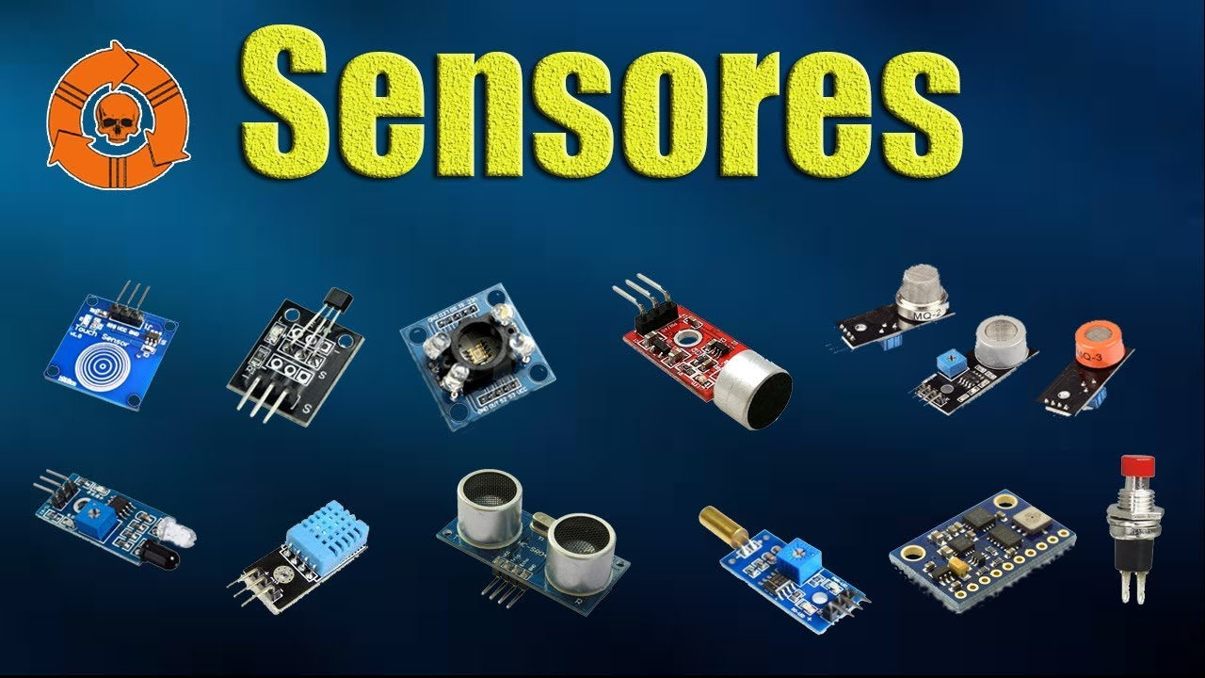
ROBOTICA
[14]

Slide 12
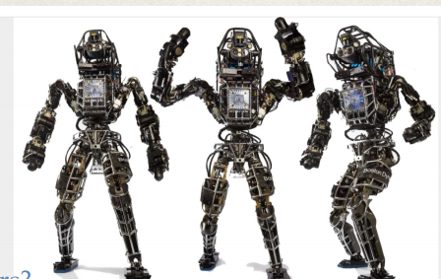
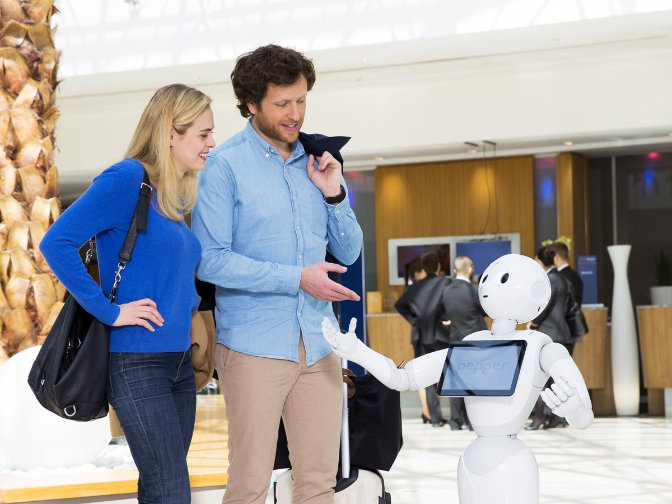
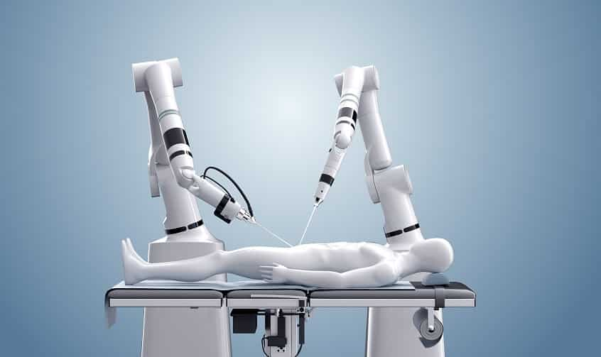
Aplicaciones en las industrias
Soldados
[16]
Turismo
medicina
[15]
[16]

Slide 13
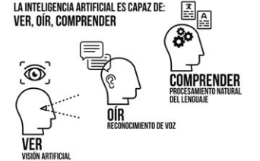
VOZ
[18]

Slide 14
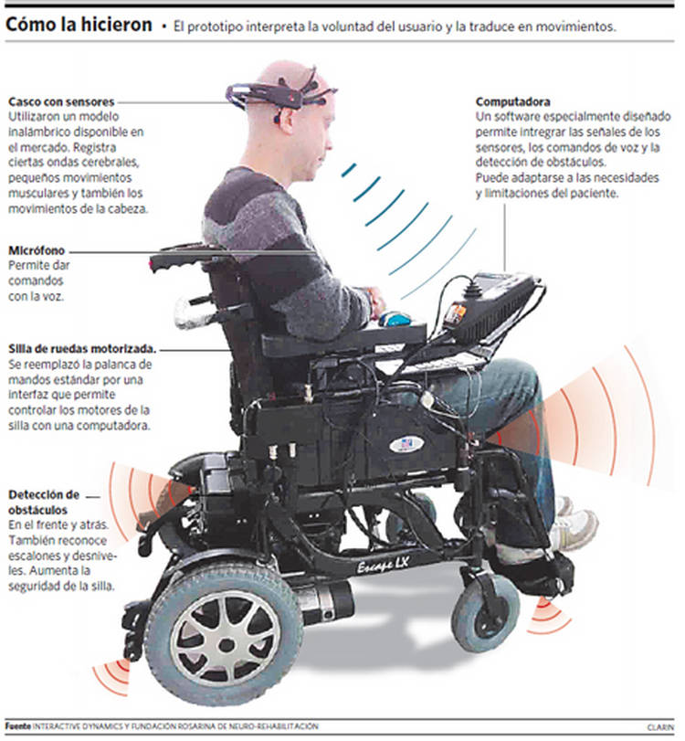
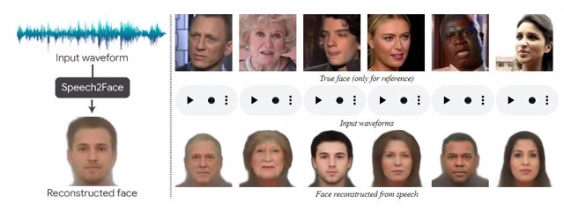
Aplicaciones en las industrias
[17]
[19]

Slide 15
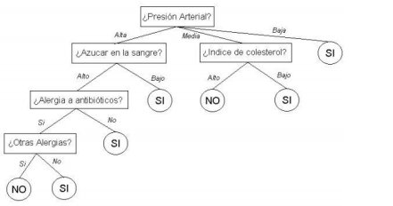
Árbol de decision
[7]

Slide 16
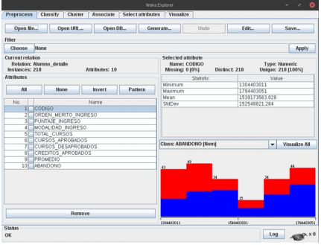
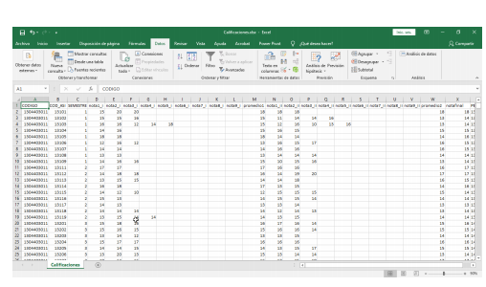
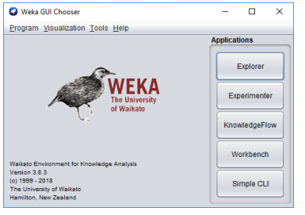
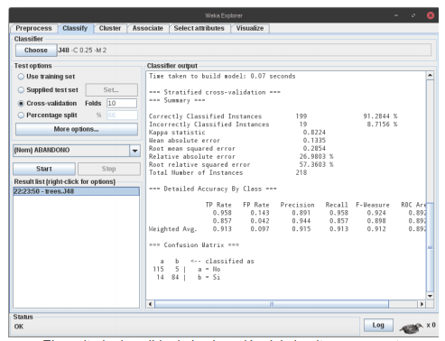
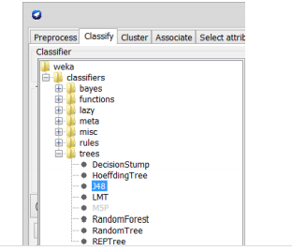
Aplicaciones en las industrias
MINERÍA DE DATOS PARA PREDECIR LA DESERCIÓN ESTUDIANTIL
[8]

Slide 17
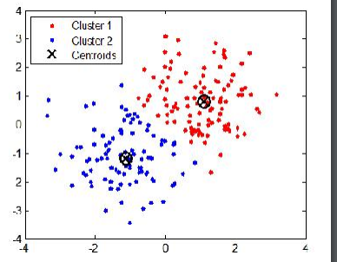
Clusterizacion

Slide 18
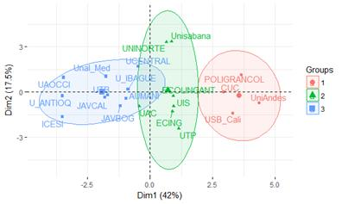
Aplicaciones en las industrias
Aplicación de Minería de Datos para la Clasificación de Programas Universitarios de Ingeniería Industrial
[10]

Slide 19
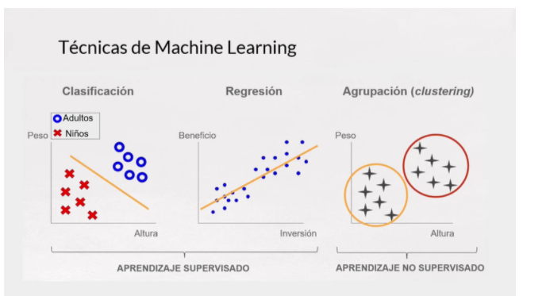
Modelo clasificación y regresión
[11]

Slide 20
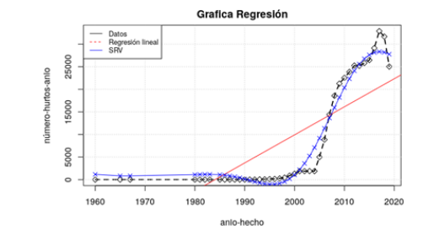
Aplicaciones en las industrias
Hurtos en colombia
[12]

Slide 21
[1] | A. C. Vásquez, J. P. Quispe, A. M. Huayna y others, «Procesamiento de lenguaje natural,» Revista de investigación de Sistemas e Informática, vol. 6, p. 45–54, 2009.
[2] | C. P. J. Vasconcelos, «Robots, Inteligencia Artificial y Derecho».
[3] | C. Seijas, G. Montilla y L. Frassato, «Identification of Rodent Species Using Deep Learning,» Computación y Sistemas, vol. 23, p. 257, 2019.
[4] | L. Rouhiainen, «Inteligencia artificial,» Madrid: Alienta Editorial, 2018.
[5] | E. Press, «La Inteligencia Artificial logra reconstruir el rostro de personas solo a través de su voz,» 2019.
[6] | A. M. Porcelli, «La Inteligencia Artificial y la Robótica: sus dilemas sociales, éticos y jurı́dicos,» Derecho global. Estudios sobre derecho y justicia, vol. 6, p. 49–105, 2020.
[7] | M. O. N. I. C. A. PIÑA VALENZUELA, «Categorización de documentos empleando técnicas de procesamiento de lenguaje natural,» 2015.
[8] | H. Ordóñez, C. Cobos y V. Bucheli, «Modelo de machine learning para la predicción de las tendencias de hurto en Colombia,» Revista Ibérica de Sistemas e Tecnologias de Informação, p. 494–506, 2020.
[9] | R. A. Manjarrés-Betancur y M. M. Echeverri-Torres, «Asistente virtual académico utilizando tecnologı́as cognitivas de procesamiento de lenguaje natural,» Revista Politécnica, vol. 16, p. 85–96, 2020.
[10] | A. Gelbukh, «Procesamiento de lenguaje natural y sus aplicaciones,» Komputer Sapiens, vol. 1, p. 6–11, 2010.
[11] | D. Garcı́a Rodrı́guez, «Industrial IoT. Machine learning en la industria 4.0,» 2020.
[12] | G. I. Garcı́a Gazabón, «Modelo de Machine Learning para la Clasificación de pacientes en términos del nivel asistencial requerido en una urgencia pediátrica con Área de Cuidados Mı́nimos,» 2015.
[13] | T. J. Fontalvo-Herrera, E. J. Delahoz y A. A. Mendoza-Mendoza, «Aplicación de Minerı́a de Datos para la Clasificación de programas universitarios de Ingenierı́a Industrial Acreditados en alta calidad en Colombia,» Información tecnológica, vol. 29, p. 89–96, 2018.
[14] | D. X. Dueñas Tacuri, «Desarrollo de una aplicación de procesamiento de imágenes basada en técnicas de deep learning,» 2019.
[15] | C. C. Cucunubá Viracachá, S. A. Sánchez Araque y others, «Implementación de un método de procesamiento del lenguaje natural en un voicebot sobre el cultivo de maı́z,» 2019.
[16] | C. G. Cambronero y I. G. Moreno, «Algoritmos de aprendizaje: knn & kmeans,» Intelgencia en Redes de Comunicación, Universidad Carlos III de Madrid, vol. 23, 2006.
[17] | M. d. M. A. Almeida, «Robots, inteligencia artificial y realidad virtual: una aproximación en el sector del turismo,» Cuadernos de turismo, p. 13–26, 2019.
[18] | J. M. Alcubierre, J. Minguez, L. Montesano, L. Montano, O. Saz y E. Lleida, «Silla de ruedas inteligente controlada por voz,» de Primer congreso Internacional de Domótica, Robótica y Teleasistencia para todos, 2005.
[19] | P. F. ALANIA RICALDI, «Aplicación de técnicas de minerı́a de datos para predecir la deserción estudiantil de la facultad de ingenierı́a de la Universidad Nacional Daniel Alcides Carrión,» 2019.
Referencias

